Slide 1
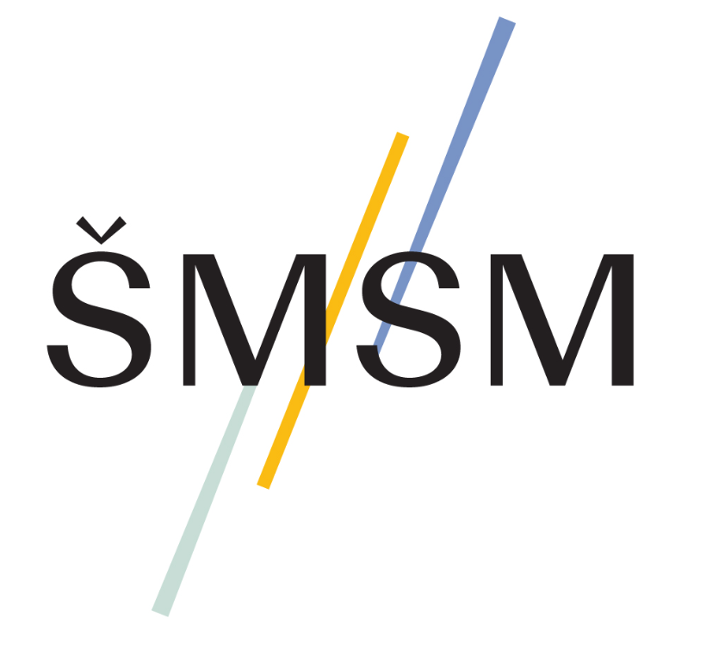

Ląstelės teorija
Bendrosios biologijos programos mokymosi turinys:
29.1.1. Aptariami ląstelės teorijos teiginiai, suformuluoti M. Šleideno ir T. Švano: visi gyvi (vienaląsčiai ir daugialąsčiai) organizmai sudaryti iš ląstelių; visos ląstelės vykdo medžiagų ir energijos apykaitą; naujos ląstelės atsiranda tik iš kitų gyvų ląstelių.

Slide 2
Medžiaga parengta bendradarbiaujant Lietuvos biologijos mokytojų asociacijai ir Lietuvos Respublikos švietimo, mokslo ir sporto ministerijai.
Medžiagą parengė:
Biologijos mokytojas ekspertas Simas Ignatavičius
Medžiagą recenzavo:
Biologijos mokytojos ekspertės: Alyda Daulenskienė, Violeta Kundrotienė, dr. Asta Navickaitė
2023 m. rugsėjo mėn.

Slide 3
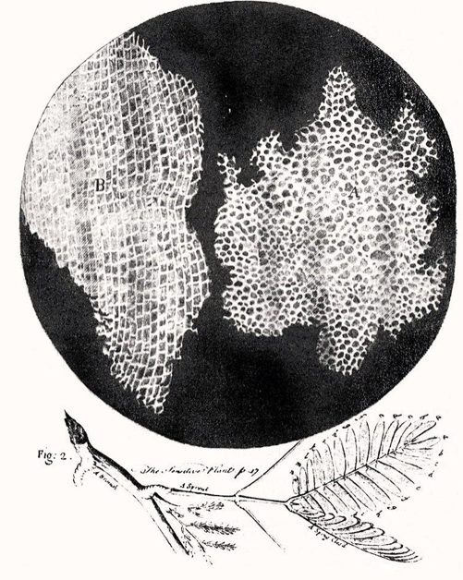
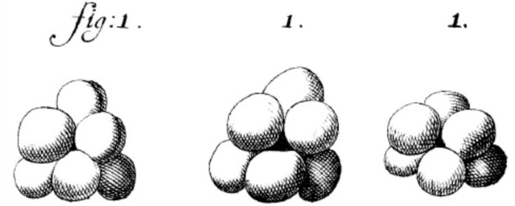
Ląstelių tyrimų pradžia
Ląstelių pažinimo pradžia galima laikyti R. Huko 1665 m. išleistą knygą Micrographia, kurioje pirmą kartą pavartotas žodis ląstelė.
Antonis van Levenhukas pradėjo tobulinti mikroskopus ir naudoti juos ląstelių tyrimams.
1 pav. Mielių ląstelės. A. van Levenhukas. 1680 m.
2 pav. Kamštinio audinio ląstelių piešinys. R. Hukas 1665 m.
Notes:
Ląstelių pažinimo pradžia galima laikyti R. Huko 1665 m. išleistą knygą Micrographia, kurioje pirmą kartą pavartotas žodis ląstelė (angl. Cell). Naudodamas savo sukonstruotą mikroskopą R. Hukas stebėdamas kamštinį medžio audinį pastebėjo ląsteles, kurias jis sulygino su vienuolių celėmis. XVII a. prasidėjusi mikroskopijos pradžia iškart įgavo didelį pagreitį – mokslininkai konstravo vis naujus mikroskopus ir naudojo juos gyvybės pažinimui. A. van Levenhukas buvo vienas iš pirmųjų mokslininkų pradėjusių sistemingą ląstelių tyrinėjimą, savo mikroskopais stebėjo tiek vienaląsčius, tiek ir daugialąsčių organizmų pavienes ląsteles, jas vaizdavo piešiniais, bandė suprasti jų veikimą.

Slide 4
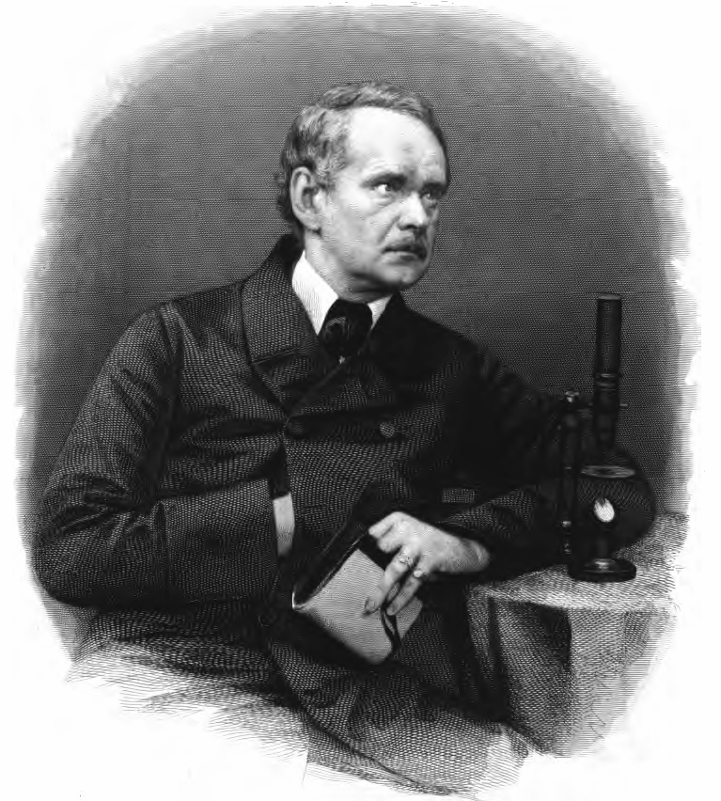
Matiasas Jakobas Šleidenas
(Matthias Jakob Schleiden)
1804-1881 m.
Vokiečių botanikas.
Tyrinėdamas augalus priėjo prie išvados, kad visi augalai yra sudaryti iš ląstelių.
3 pav. M. Šleidenas
Notes:
Matiasas Šleidenas tyrinėdamas augalus bandė pažinti jų vidinę sandarą, mikroskopavo jų audinius. M. Šleidenas pirmasis (1838 m.) aprašė, kad visos augalų dalys yra sudarytos iš ląstelių ir taip pat kad visi augalai yra sudaryti iš ląstelių. Jis taip pat suprato ląstelės branduolio svarbą ir siejo tai su ląstelių dalijimusi. M. Šleidenas buvo vienas iš pirmųjų vokiečių biologų pripažinusių Č. Darvino evoliucijos teoriją.

Slide 5
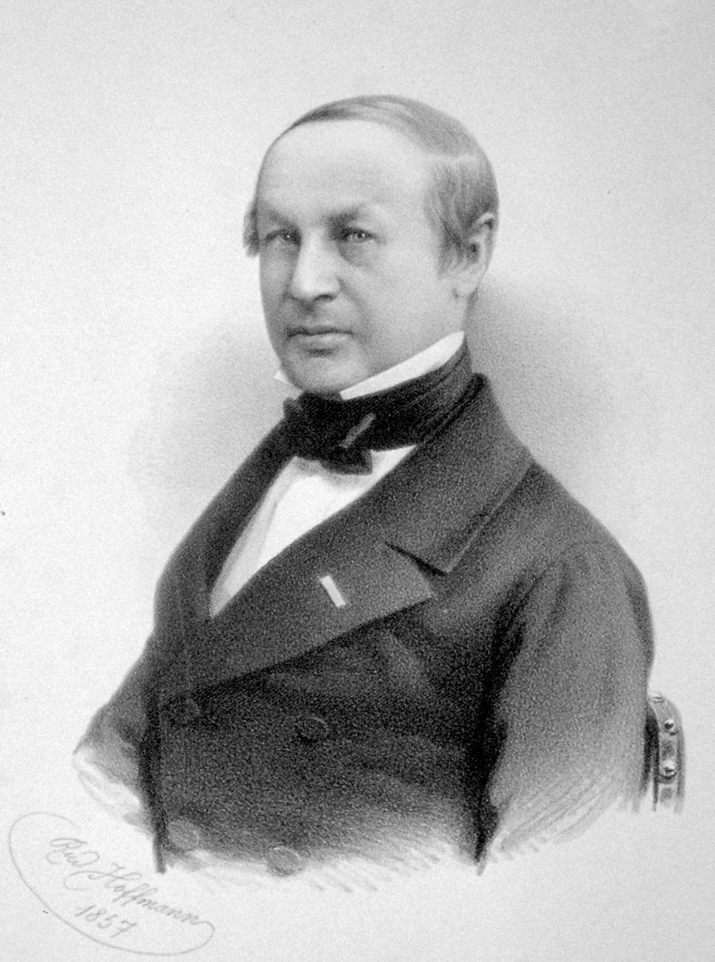
Teodoras Švanas
(Theodor Schwann)
1810-1882 m.
Vokiečių anatomas ir fiziologas.
Tyrinėdamas gyvūnus priėjo prie išvados, kad visi gyvūnai yra sudaryti iš ląstelių.
4 pav. T. Švanas
Notes:
Teodoras Švanas savo karjerą paskyrė gyvūnų anatomijos ir fiziologijos pažinimui. Dėl savo atliktų gyvūnų audinių tyrimų laikomas modernios histologijos pradininku. T. Švanas ląsteles suprato, kaip svarbiausią gyvūnų struktūrinį vienetą. Vos metais vėliau nei M. Šleidenas, kuris 1838 m. paskelbė, kad visi augalai yra sudaryti iš ląstelių, T. Švanas tą patį padarė teigdamas, kad visi gyvūnai yra sudaryti iš ląstelių.

Slide 6
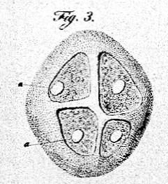
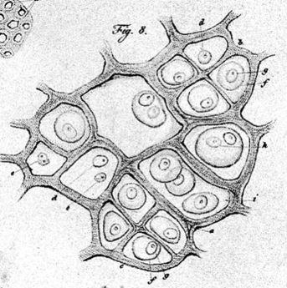
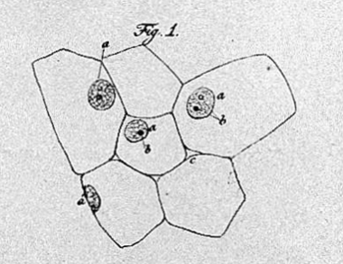
Ląstelės teorijos teiginiai
Visi gyvi (vienaląsčiai ir daugialąsčiai) organizmai sudaryti iš ląstelių.
Visos ląstelės vykdo medžiagų ir energijos apykaitą.
Naujos ląstelės atsiranda tik iš kitų gyvų ląstelių.
5 pav. T. Švano ląstelių piešiniai. 1839 m.
Notes:
M. Šleideno ir T. Švano teiginiai apie ląstelinę augalų ir gyvūnų prigimtį, leido apibendrinti turimus mokslo pasiekimus ir teigti, kad visi organizmai yra sudaryti iš ląstelių. Ląstelių veiklos pažinimas taip pat leido suprasti, kad visos ląstelės vykdo medžiagų ir energijos apykaitą ir kad jos yra svarbiausias organizmų struktūrinis ir funkcinis vienetas. Vis dėlto pati ląstelių prigimtis dar kurį laiką kėlė klausimų. M. Šleidenas, kurį laiką laikėsi nuomonės, kad ląstelės gali susidaryti iš savaiminio ląstelių susidarymo kristalizacijos būdu. 1855 m. Rudolfas Virchovas paneigė M. Šleideno teiginius ir suformulavo trečiąjį ląstelės teorijos teiginį – naujos ląstelės atsiranda tik iš kitų gyvų ląstelių. Tokiu būdu buvo pilnai suformuluota klasikinė ląstelės teorija.

Slide 7
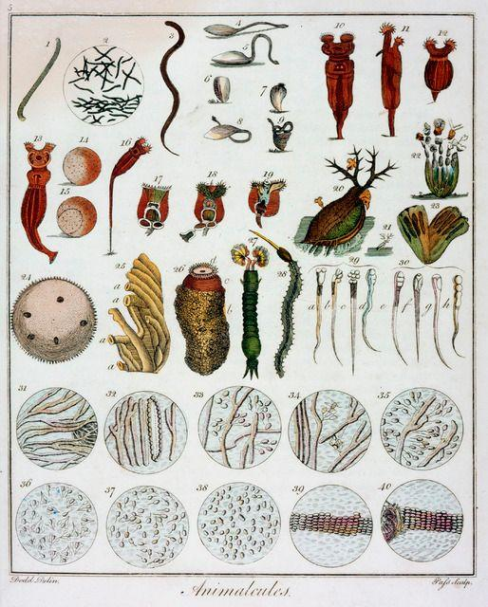
Visi gyvi organizmai sudaryti iš ląstelių
Ląstelė – tai universalus visų organizmų struktūrinis ir funkcinis vienetas.
Pažinus ląsteles, galima pažinti organizmus.
6 pav. A. van Levenhuko stebėti mikroorganizmai. Nežinomas autorius.
Notes:
Remiantis M. Šleideno ir T. Švano atradimais apie augalų ir gyvūnų sandarą, tapo aišku – visi organizmai yra ląstelinės prigimties. Tai ypač palengvino bendrų gyvybės principų skirtinguose organizmuose pažinimą. Tuo metu plintančiai evoliucijos teorijai atsirado aiškus mokslinis pagrindimas – organizmai pavaldūs bendriems dėsniams. Ląstelė mokslininkų akyse tapo universaliu organizmų struktūriniu ir funkciniu vienetu.

Slide 8
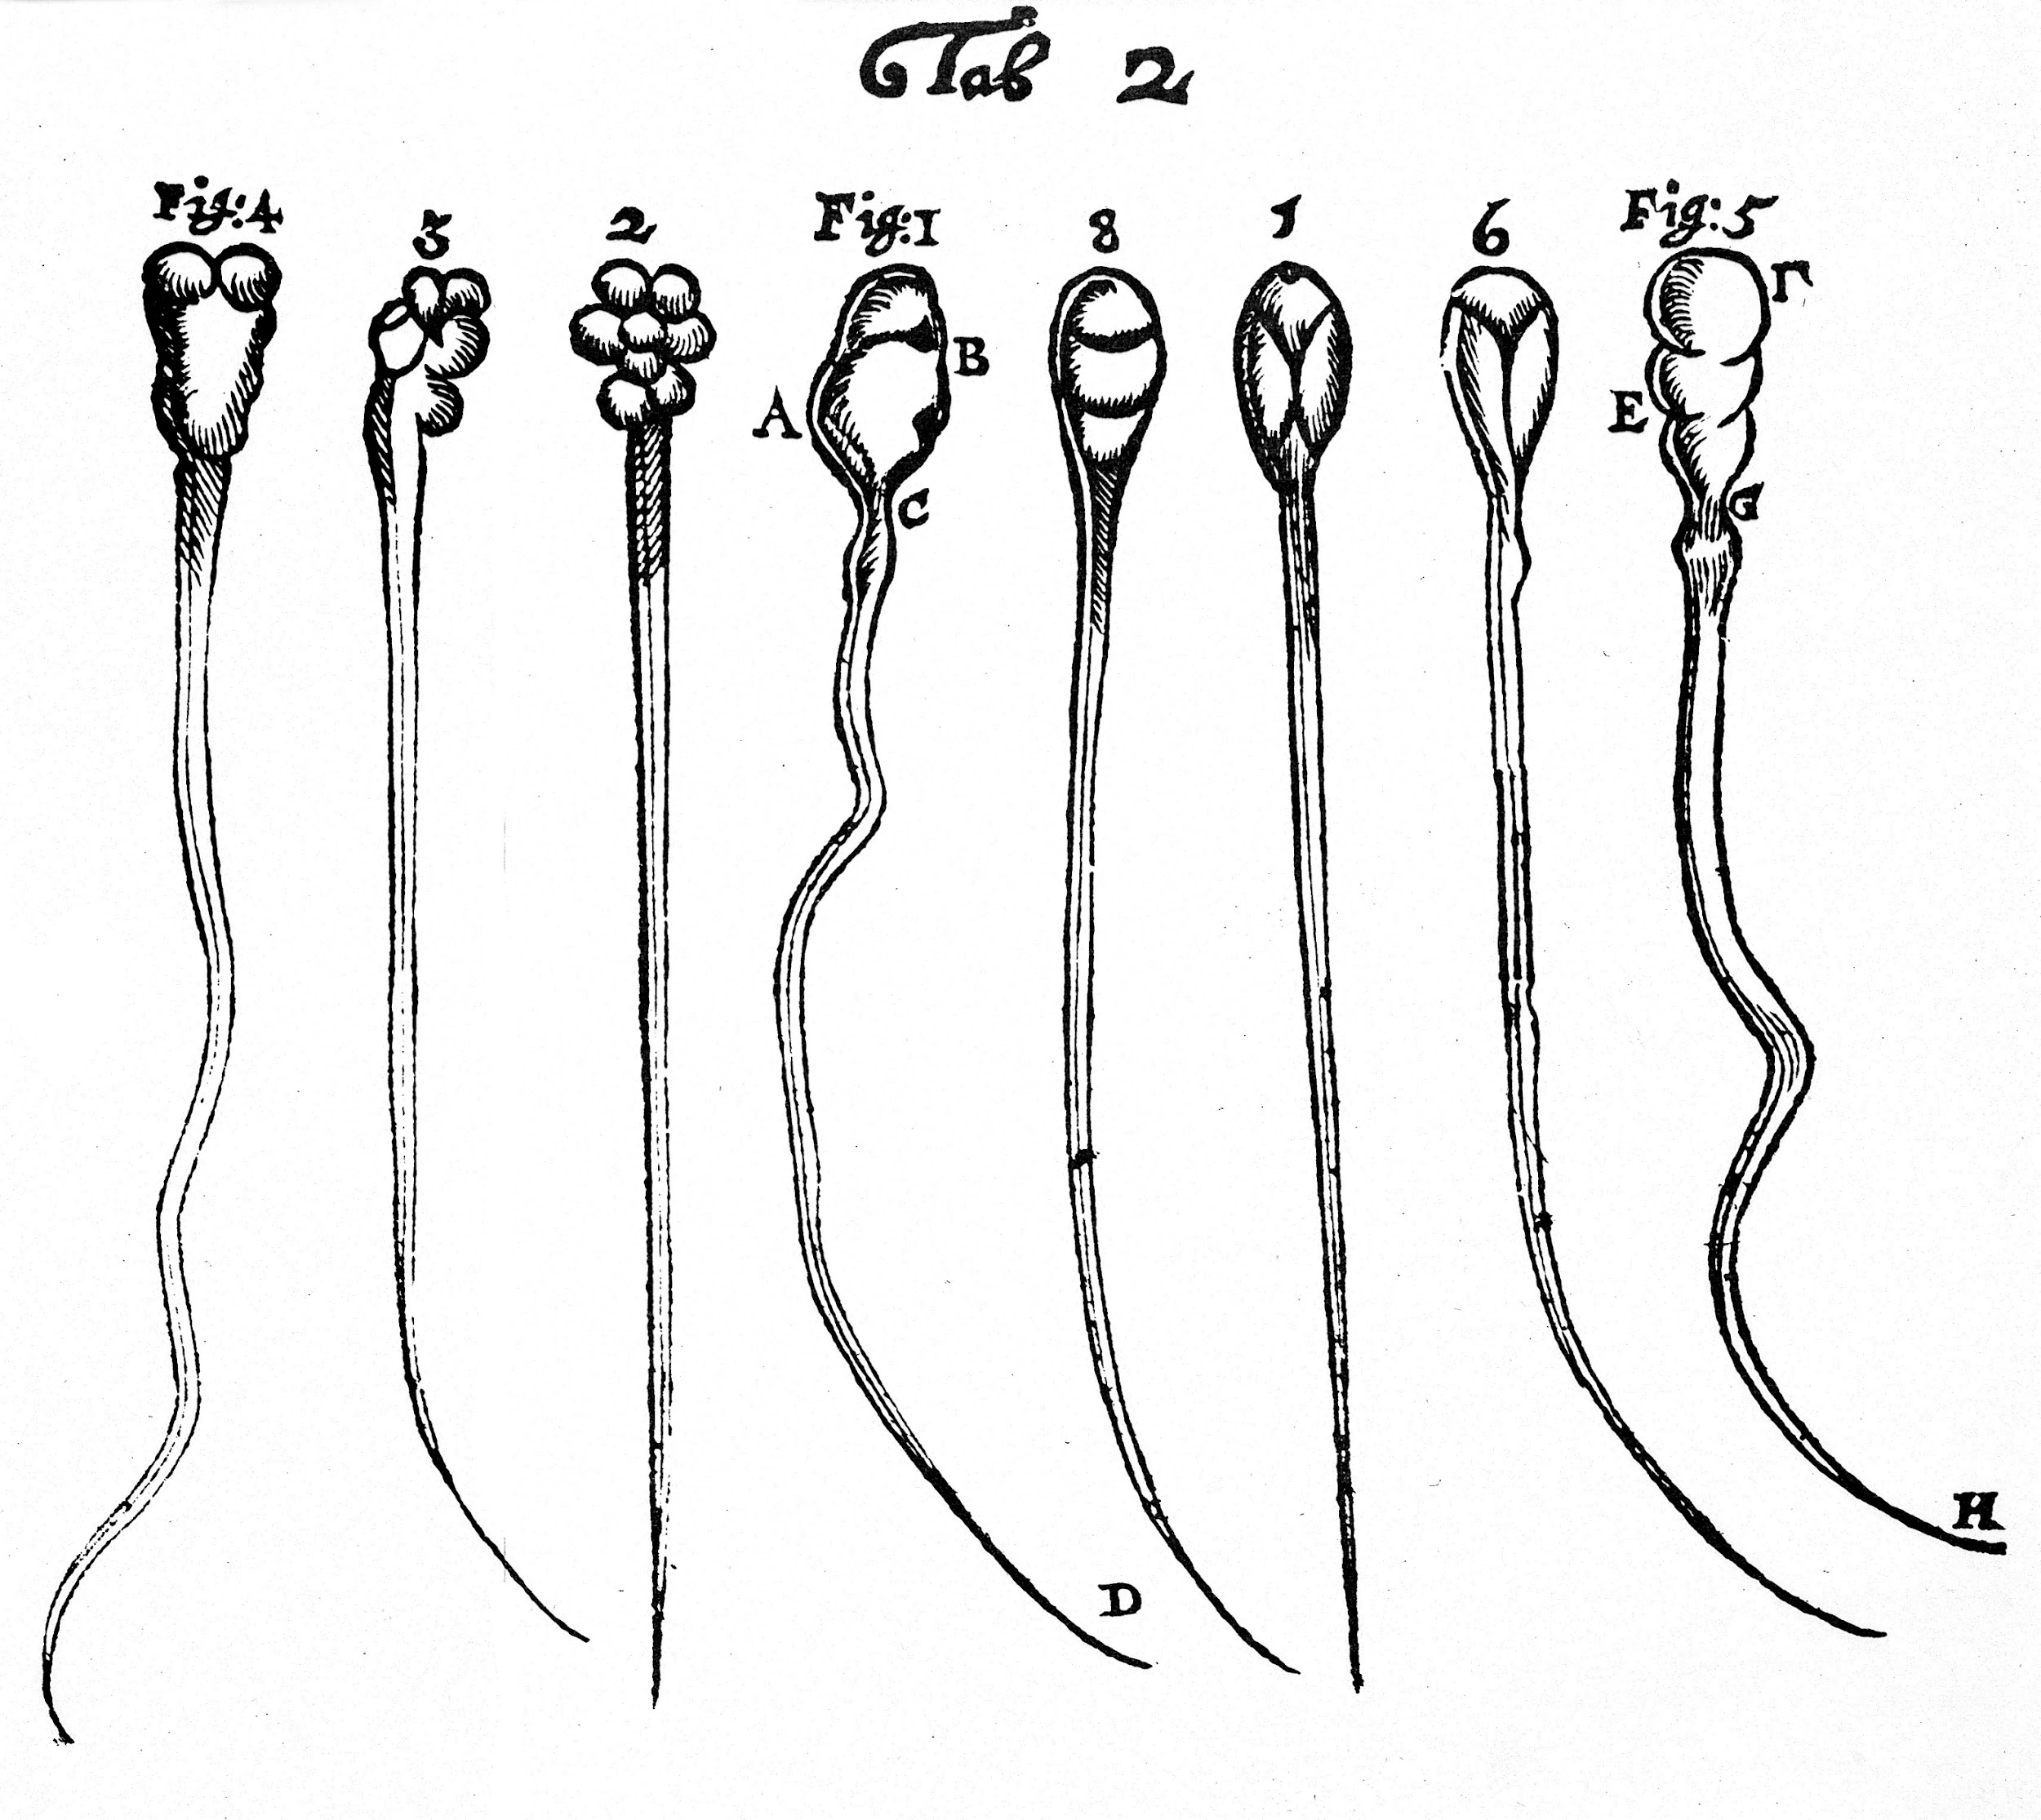
Visos ląstelės vykdo medžiagų ir energijos apykaitą
Ląstelėse vyksta gyvybiniai procesai, kurie lemia viso organizmo veiklą.
7 pav. Žinduolių spermatozoidai. A. van Levenhukas. 1677 m.
Notes:
Pažinus ląstelių įvairovę, prasidėjo jų funkcijų pažinimas. Mokslininkai bandė išsiaiškinti skirtingų ląstelių atliekamas funkcijas, jų prisitaikymą. Nors neretai pasitaikydavo ir klaidingo supratimo apie jų atliekamas funkcijas, vis dėlto pagrindinis dalykas buvo aiškus – visos ląstelės vykdo medžiagų ir energijos apykaitą. Kitaip sakant, ląstelės yra mažiausias gyvybės vienetas – gyvybė yra tik ten, kur yra gyvos ląstelės.

Slide 9
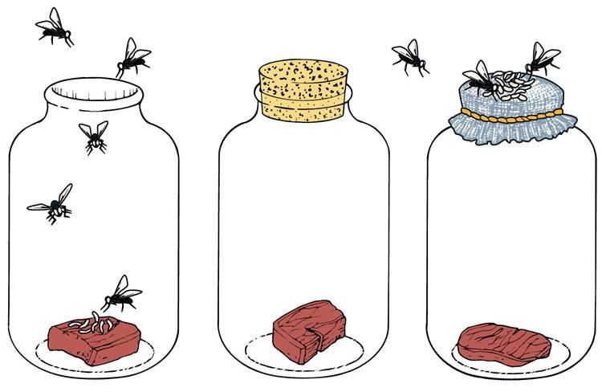
Naujos ląstelės atsiranda tik iš kitų gyvų ląstelių
Ląstelės negali susidaryti savaime.
Ląstelės atsiranda dalijimosi metu.
Ląstelių dalijimuisi svarbus branduolys.
8 pav. Musių lervos nesusidaro savaime iš pūvančios mėsos. F. Redi. 1668 m.
Notes:
Daug mokslininkų bandė aiškinti ląstelių prigimtį. F. Redmi dar XVII a. bandė paneigti, kad musių lervos gali susidaryti savaime iš pūvančios mėsos. Bet prireikė beveik dar dviejų šimtų metų, kol vėlesni mokslininkai galutinai atmetė galimybę, kad ląstelės gali susidaryti spontaniškai. 1862 m. L. Pasteras aprašė eksperimentą, kurio metu įrodė, kad net ir mikroorganizmai negali susidaryti spontaniškai. Jo vardu vadinamas pasterizacijos procesas, kurio metu termiškai išnaikinus mikroorganizmus ir maisto produktą laikant sandariai, jame nesusikurs nauji mirkoorganizmai, todėl maisto produktas nesuges.

Slide 10
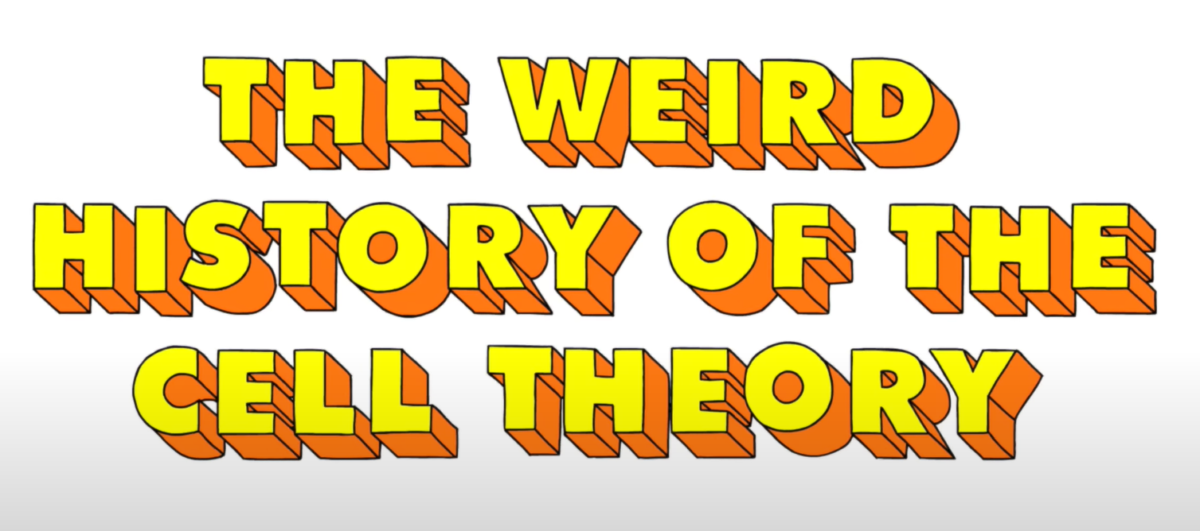
Video: Keista ląstelės teorijos istorija (angl. k.) 6 min 11 s
Notes:
Peržiūrėkite vaizdo įrašą, kuriame apibendrinama ląstelės teorijos teiginių formulavimo istorija.

Slide 11
Naudotos iliustracijos
1 pav. https://commons.wikimedia.org/wiki/Antoni_van_Leeuwenhoek#/media/File:Yeast-Anton_van_Leeuwenhoek.jpg
2 pav. https://commons.wikimedia.org/wiki/Robert_Hooke#/media/File:RobertHookeMicrographia1665.jpg
3 pav. https://upload.wikimedia.org/wikipedia/commons/a/ab/Matthias_Jacob_Schleiden.jpg
2 pav. https://commons.wikimedia.org/wiki/Category:Theodor_Schwann#/media/File:Theodor_Schwann_Litho.jpg
5 pav. https://upload.wikimedia.org/wikipedia/commons/a/af/Schwann_%22Mikropskopie...%22%2C_1839%3B_figure_Wellcome_L0016386.jpg
6 pav. https://upload.wikimedia.org/wikipedia/commons/0/0b/Animalcules_observed_by_anton_van_leeuwenhoek_c1795_1228575.jpg
7 pav. https://upload.wikimedia.org/wikipedia/commons/6/6b/Leeuwenhoek%2C_Microscopic_observations_Wellcome_L0001349.jpg
8 pav. https://www.futurescienceleaders.com/surrey1/2019/03/14/meat-to-flies/

